Slide 1

디자인 컨셉보드
- COFFEE -

Slide 2
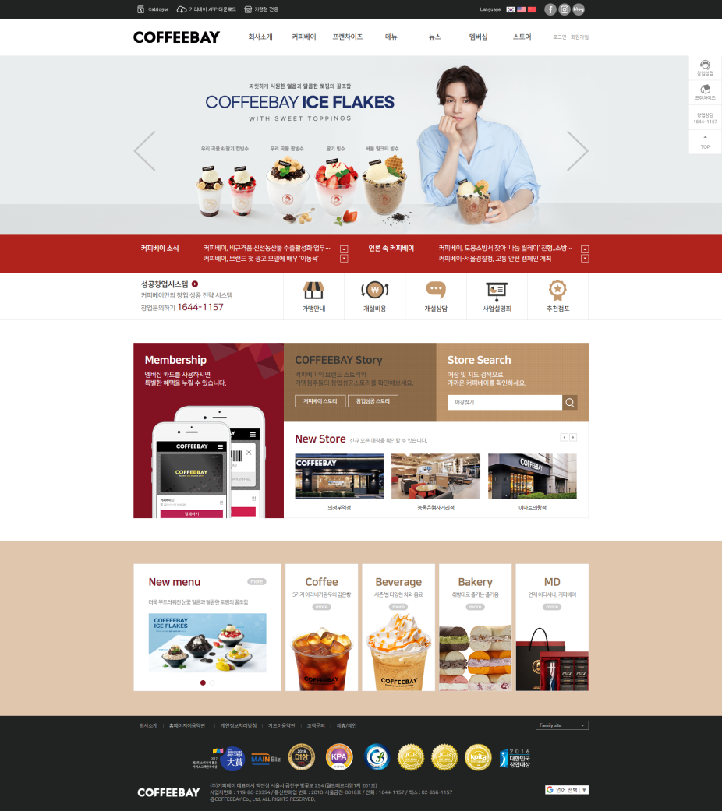
1. 커피베이(COFFEE BAY)
Color System
#821122
#916e4b
#b78f66
Font System
- 메뉴바
Font-Family : 나눔스퀘어, 돋움
Font-Size : 18px
- 상세메뉴
Font-Family : 나눔바른고딕, 맑은고딕, 돋움, Arial
Font-Size : 14px
- 배너
Font-Family : 나눔스퀘어, 돋움
Font-Size : 28px /17px
- 푸터
Font-Family : 나눔스퀘어, 돋움
Font-Size : 13px

Slide 3
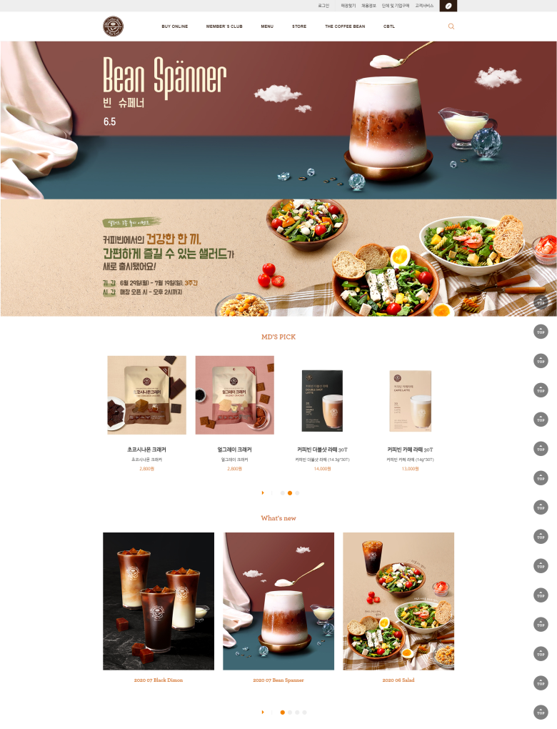
2. 커피빈(COFFEE BEAN)
Color System
#cf6630
#f38200
#4a2516
Font System
- 메뉴바
Font-Family : Arial
Font-Size : 14px
- 상세메뉴
Font-Family : 나눔바른고딕, Arial
Font-Size : 13px
- 슬라이더
Font-Family : Archer
Font-Size : 24px(타이틀)/18px(제품이름)/14px(제품설명)
- 푸터
Font-Family : 나눔바른고딕
Font-Size : 13px

Slide 4
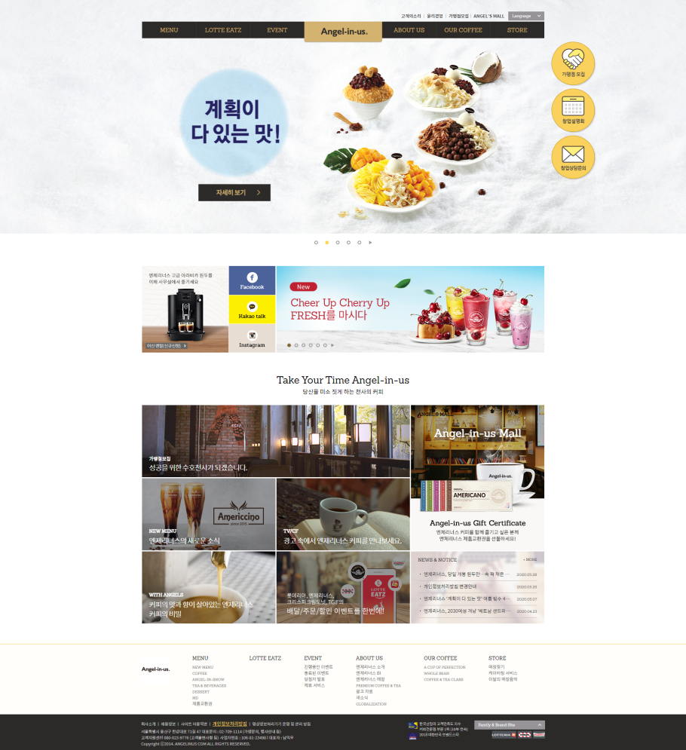
2. 커피빈(COFFEE BEAN)
Color System
#d4b270
#fad15d
#6d512f
Font System
- 메뉴바
Font-Family : Sanchez
Font-Size : 16px
- 상세메뉴
Font-Family : sanchez
Font-Size : 14px
- 콘텐츠
Font-Family : Archer
Font-Size : 28px(타이틀)/16px(부가설명)/13px,20px(내용)
- 푸터
Font-Family : Noto Sana
Font-Size : 11px

Slide 5



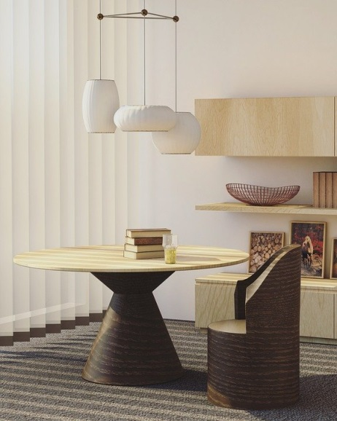
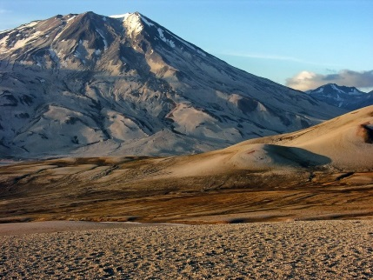

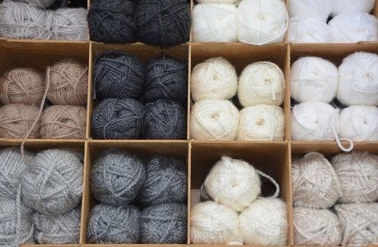
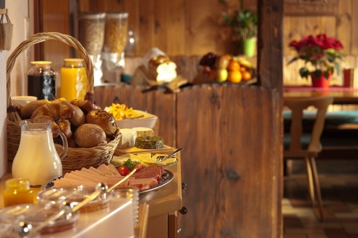



BROWM
아늑함, 편안함, 안정감, 차분함, 클래식한, 부드러운

